Slide 1
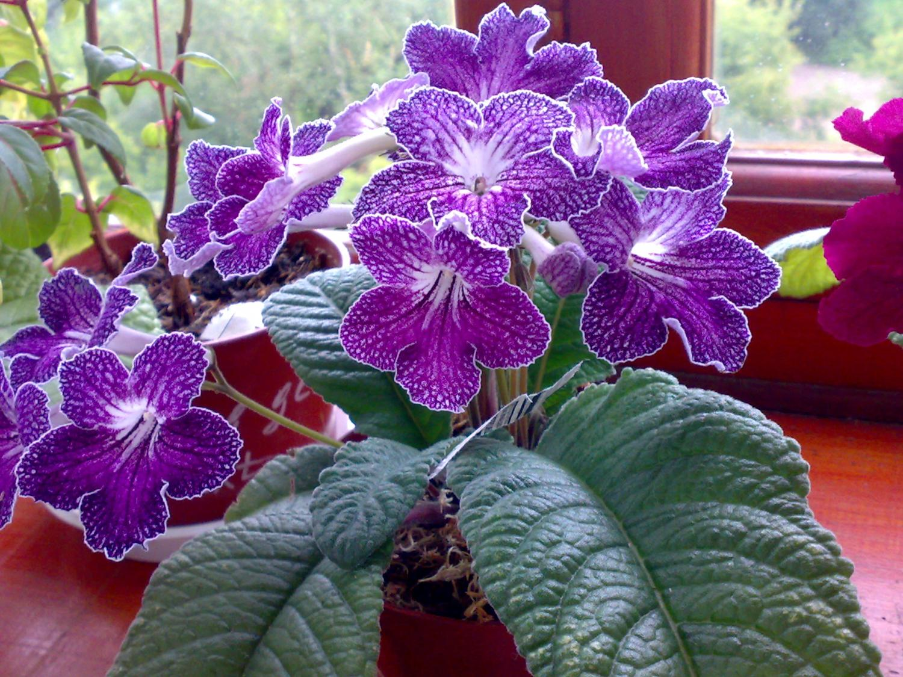
ТЕМА УРОКА:
«ИНФОРМАЦИОННЫЕ МОДЕЛИ»
Учитель МБОУ СОШ № 39 г.Иваново
Лысенко Нина Александровна

Slide 2
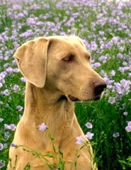


?

Slide 3
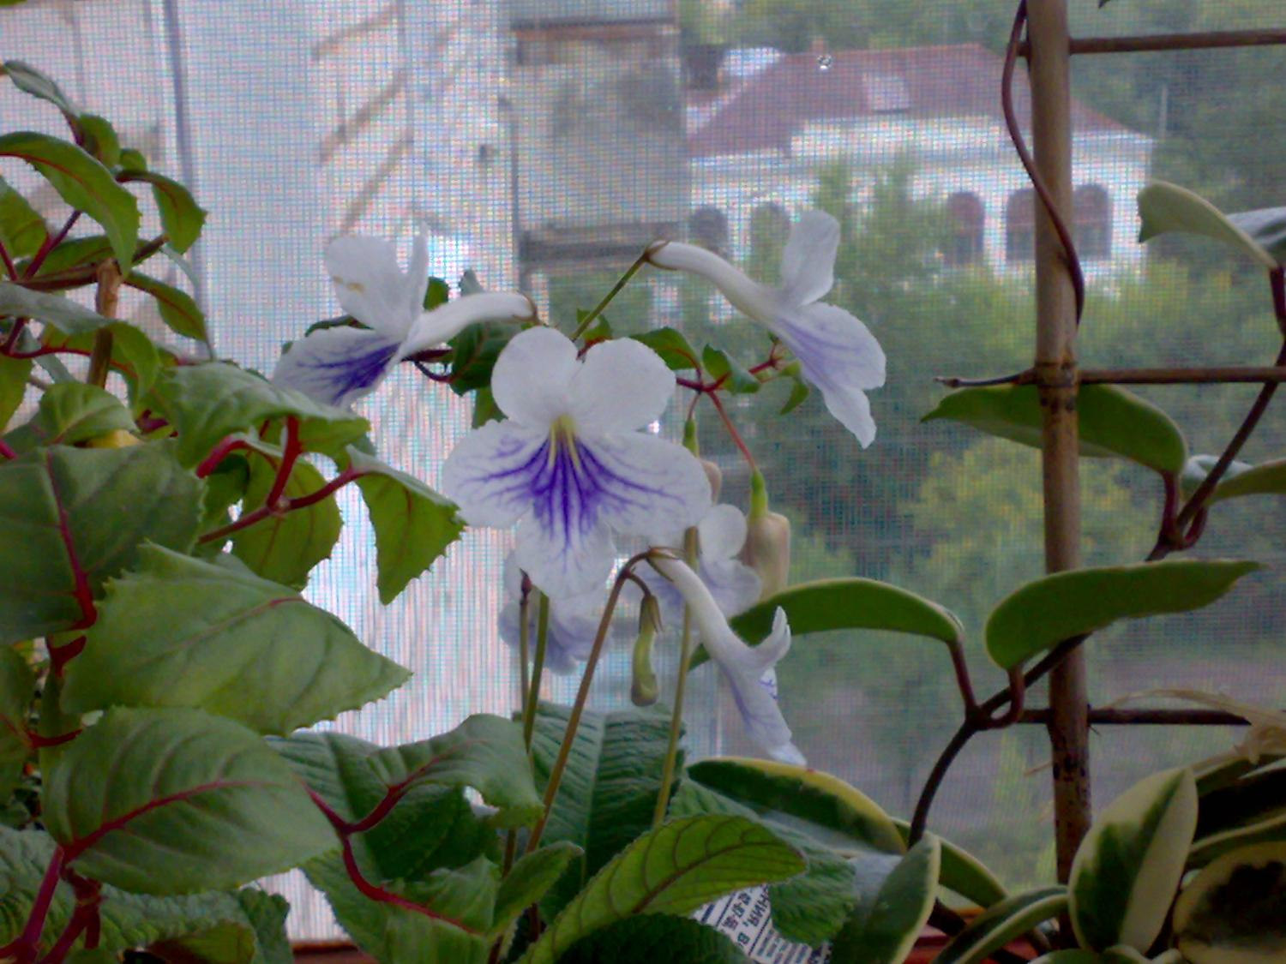
ЦЕЛЬ УРОКА:
Получить навыки создания информационных моделей
Задачи:
1. Интерпретация понятия «информационные модели»;
2. Реконструкция гипотезы по опыту, эксперименту ученых.

Slide 4
Попробуйте сформулировать
определение понятия
«информационные модели».

Slide 5
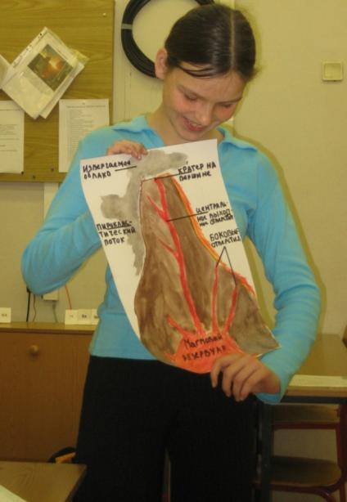
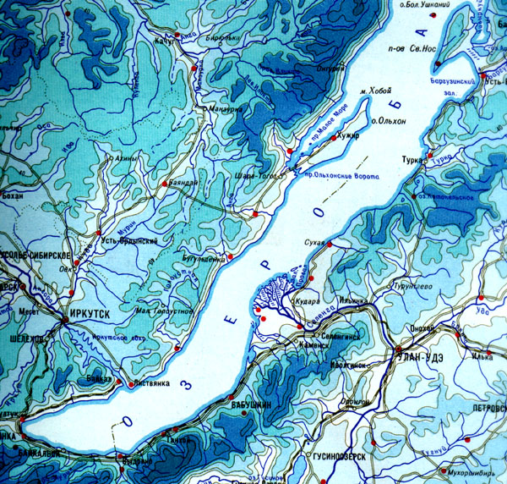

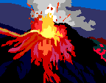


Информационная модель -
набор свойств, содержащий всю необходимую информацию об исследуемом объекте.

Slide 6

Рабочая тетрадь
задание № 11 (стр.44)

Slide 7
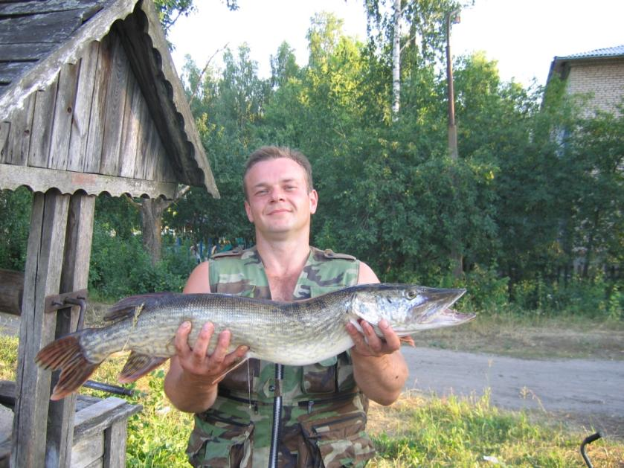
Образные модели
Образные модели представляют собой зрительные образы объектов, зафиксированные на каком-либо носителе информации.

Slide 8
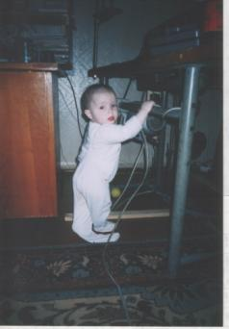
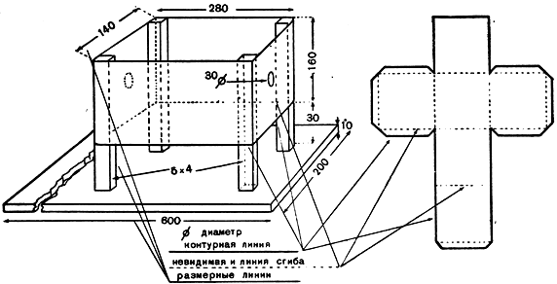

Slide 9
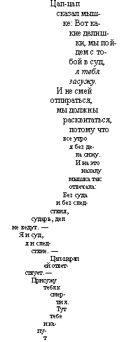

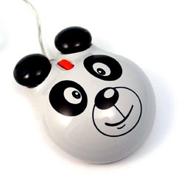
Знаковые модели
Знаковые информационные модели строятся с использованием различных языков (знаковых систем).

Slide 10
Вулкан
красный, горячий,
извергается, пылает.
S := 1;
fог N := 3 downto 1dо
Ьеgin S := S*N;
епd;
Write (S) ;

Slide 11
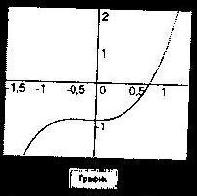
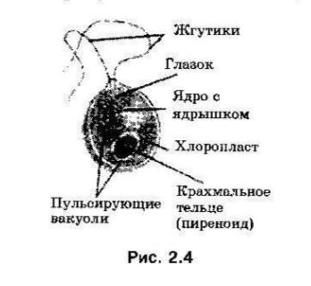
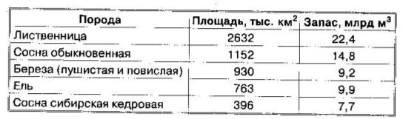
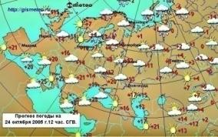
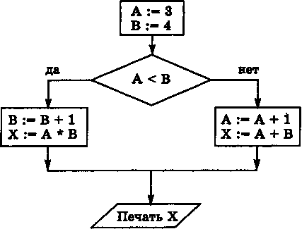
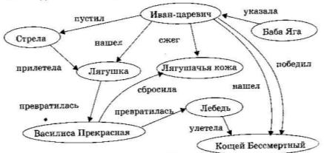
Модель
одноклеточной
Водоросли
хламидомонады

Slide 12
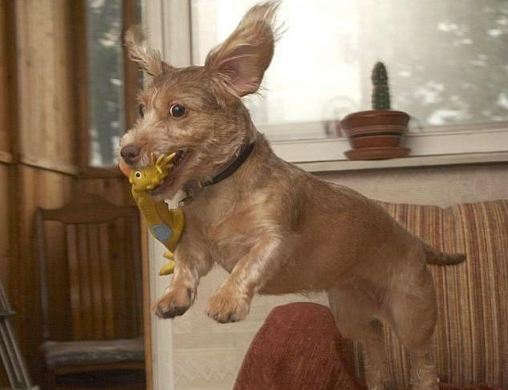

Slide 13
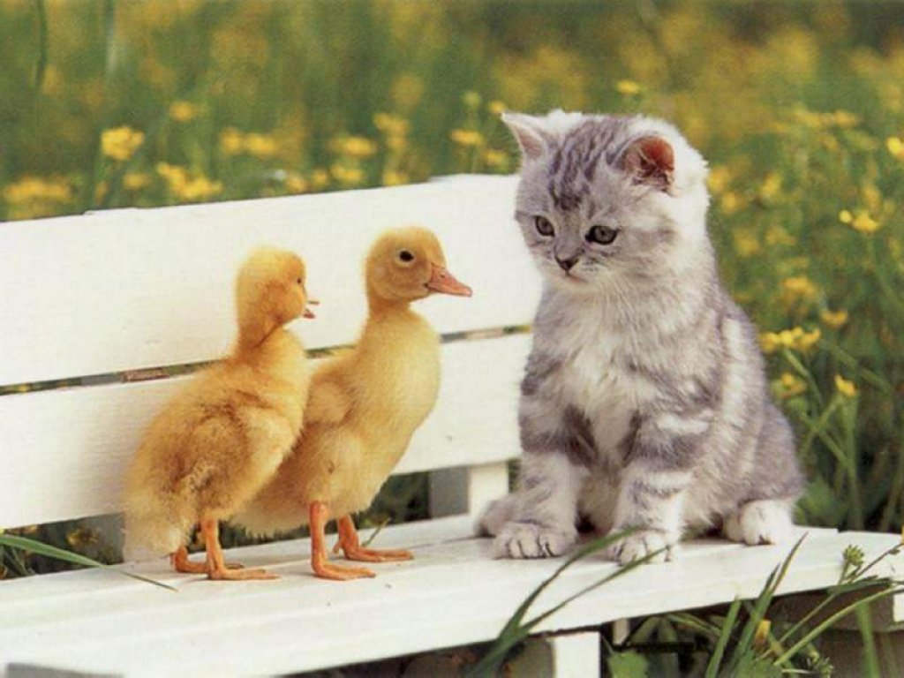



Slide 14
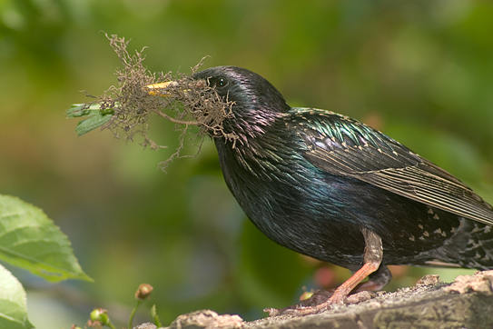
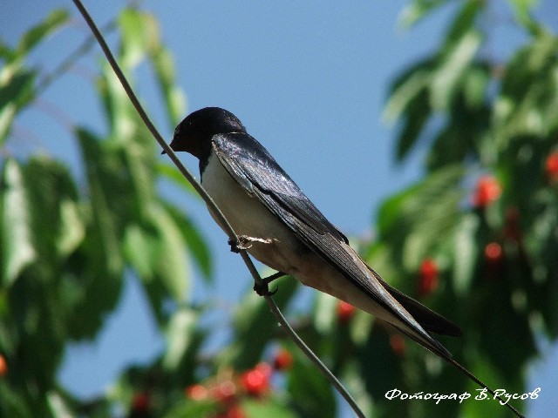
Ласточка
Скворец

Slide 15
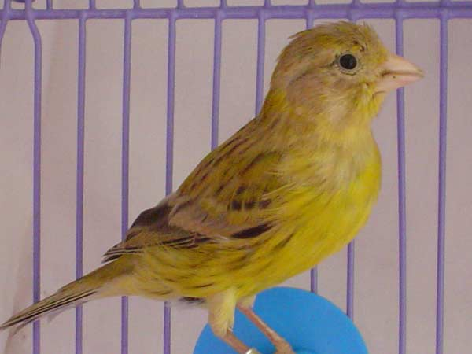
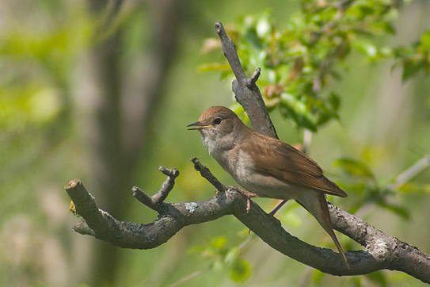


Канарейка
Соловей

Slide 16


Сколько живут птицы
скворец | канарейка | соловей | голубь
около 20 лет | свыше 15 лет | до 19 лет | от 20 до 30 лет
Сколько работают птицы в сутки
скворец | ласточка | стриж | горихвостка
не менее 11 часов | не менее 18 часов | около 1 9 часов | более 20 часов

Slide 17
Учебник вопрос № 1 (стр.49)

Slide 18

Шуточный рассказ
Интерактивная доска
В начале освоения текстового процессора Word я боялся как …
и был неповоротлив как …. Задания выполнял медленно как ….
На протяжении многих дней я был упрям как … и трудолюбив
как ….
Теперь, когда я сижу за компьютером, я ощущаю себя свободно
как … в небе. Я ориентируюсь в панелях инструментов Word
как … в воде. Я смел в выборе пунктов меню как ….
Сегодня я спокоен как … и мудр как … .

Slide 19
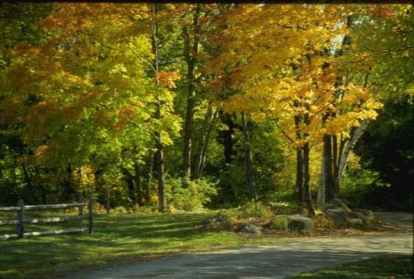
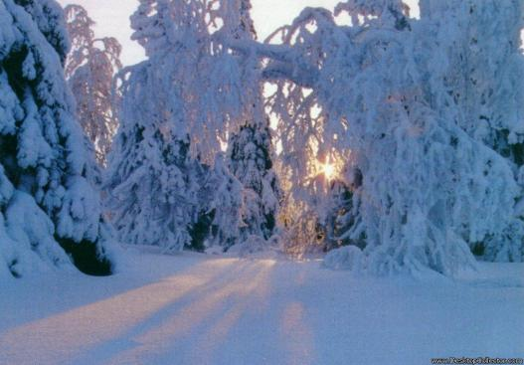
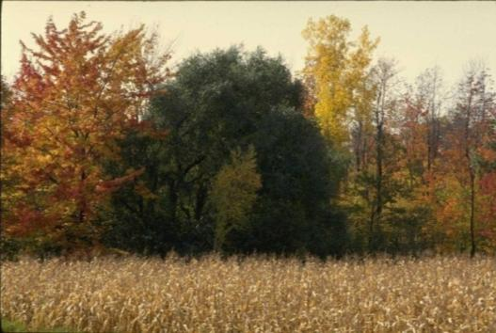
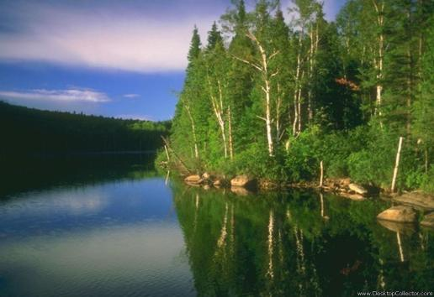


Задание
Создайте знаковую модель для одной из тем:

Slide 20
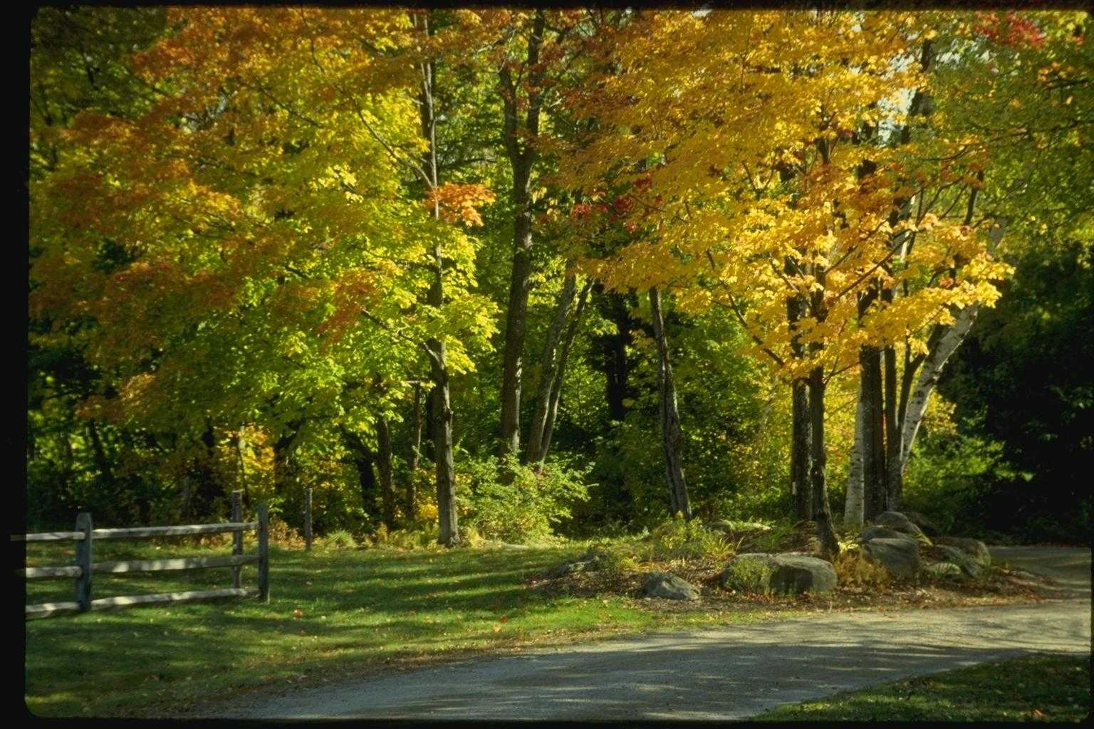

Slide 21
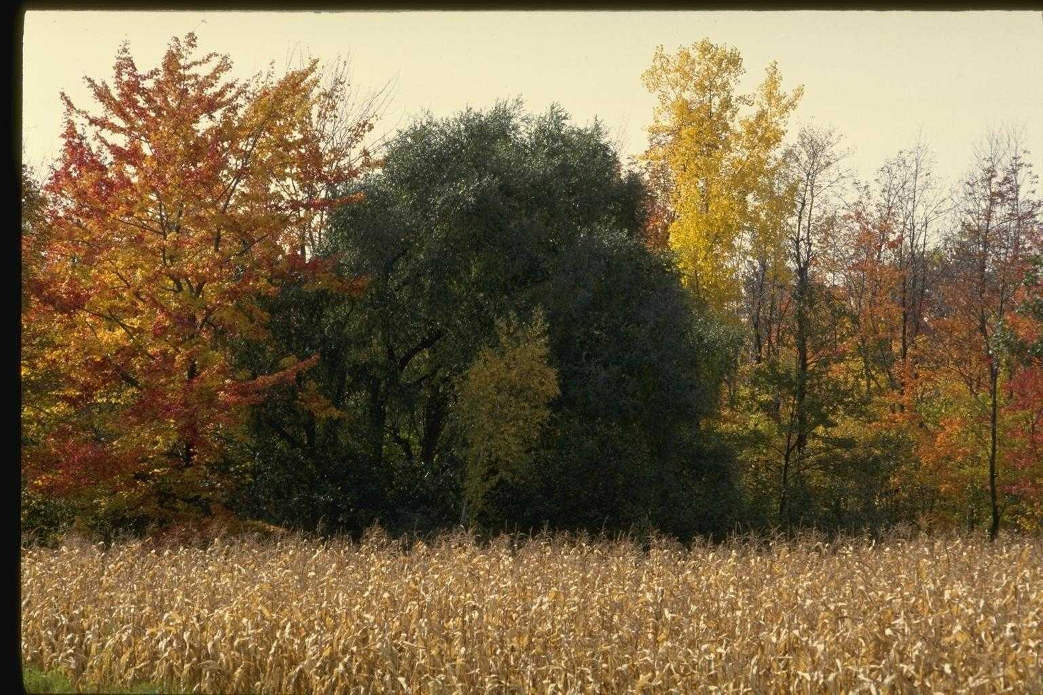



Slide 22


Slide 23

Задание
знаковая модель

Slide 24
Работа за компьютером
По выбранной ранее теме создать смешанную информационную модель, используя свою знаковую модель.
(в Power Point или в Word – по желанию)

Slide 25
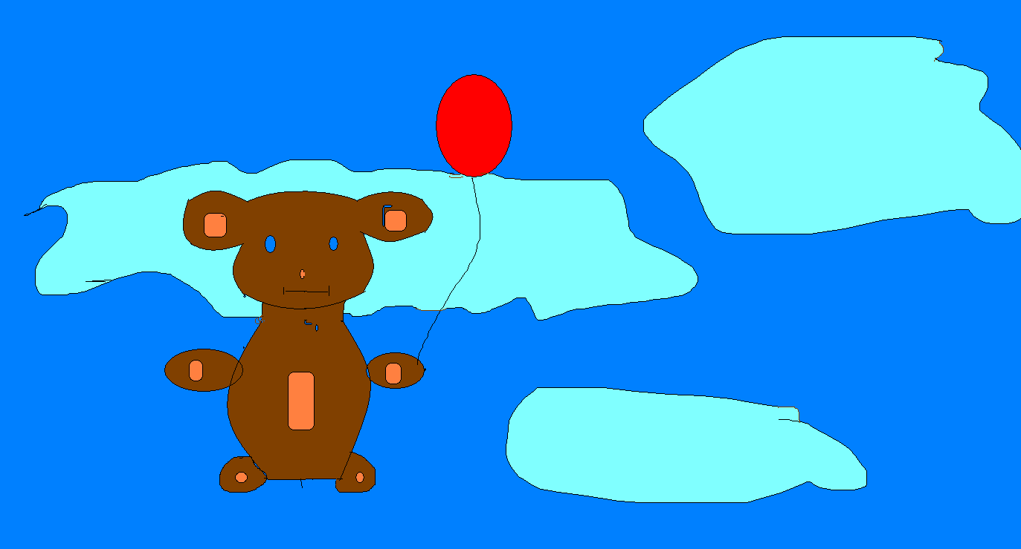

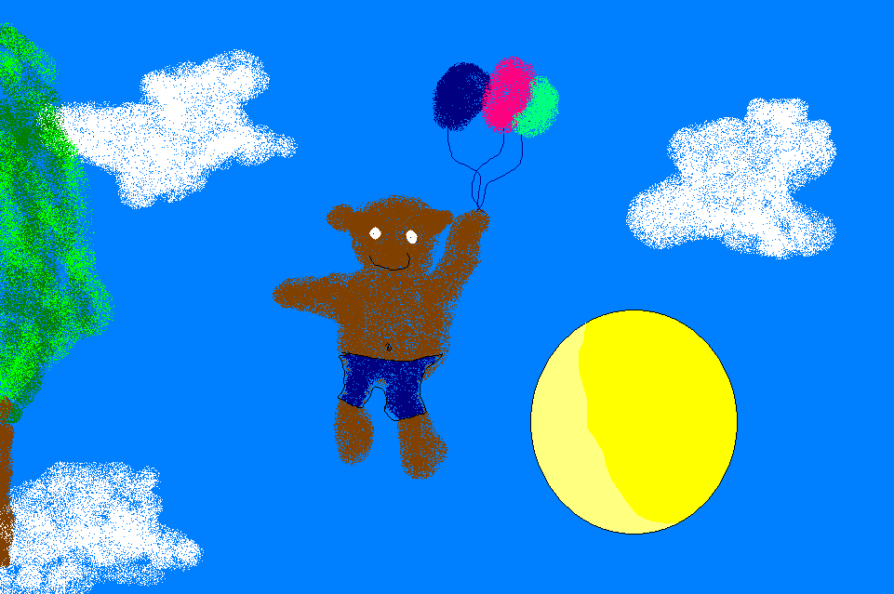
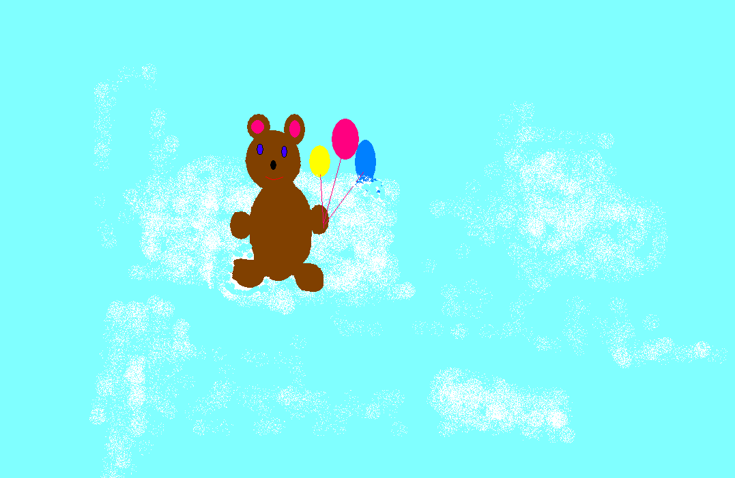

РЕЛАКСАЦИЯ

Slide 26
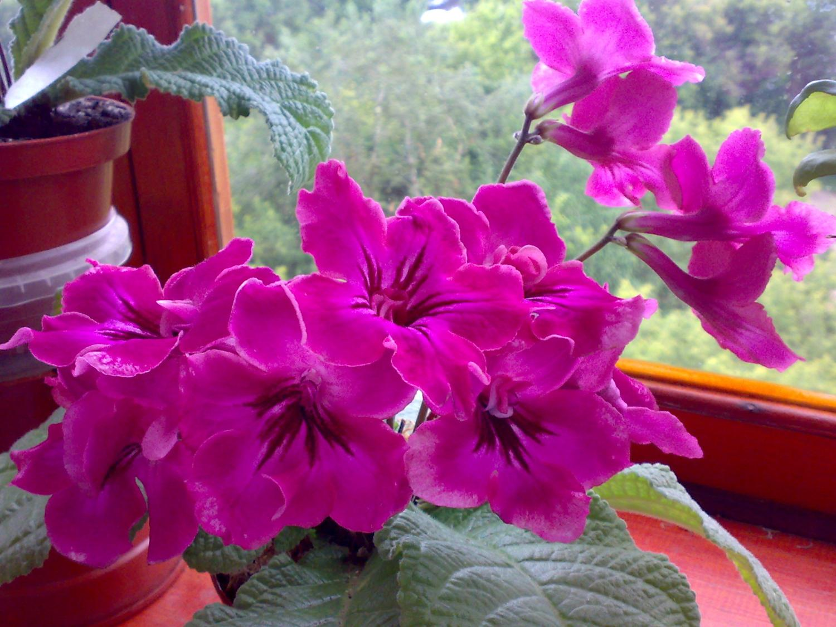

ИТОГИ УРОКА
Получить навыки создания информационных моделей
ЦЕЛЬ УРОКА:
Задачи:
1. Интерпретация понятия «информационные модели»;
2. Реконструкция гипотезы по опыту, эксперименту ученых.

Slide 27
Домашнее задание
Учебник
§ 2.2, вопросы 2-3 (стр.49) устно
Рабочая тетрадь
задания № 12, 13 (стр.45)

